Slide 1





#страну_меняют_люди

Slide 2

2023 год.
- 5 районов
- 21 населенный пункт
- Около 82 человека задействованных в приеме туристов
- Более тысячи туристов
- Не менее 9 000 000 рублей оставили на территории за три года
- Не менее 300 000 рублей налогов
Потрачено:
1 500 000 Региональные институты
1 400 000 Муниципальные средства
3 400 000 частные инвестиции
Итого: 6 300 000 рублей
#страну_меняют_люди

Slide 3
Территории получают удочки, а не рыбу
- Современные сайты
- Группы в социальных сетях
- Профессиональные фото
- Профессиональное видео
- Исходники для собственных нужд
- Дизайн
- Обучение
- Продвижение в СМИ и социальных медиа
#страну_меняют_люди

Slide 4
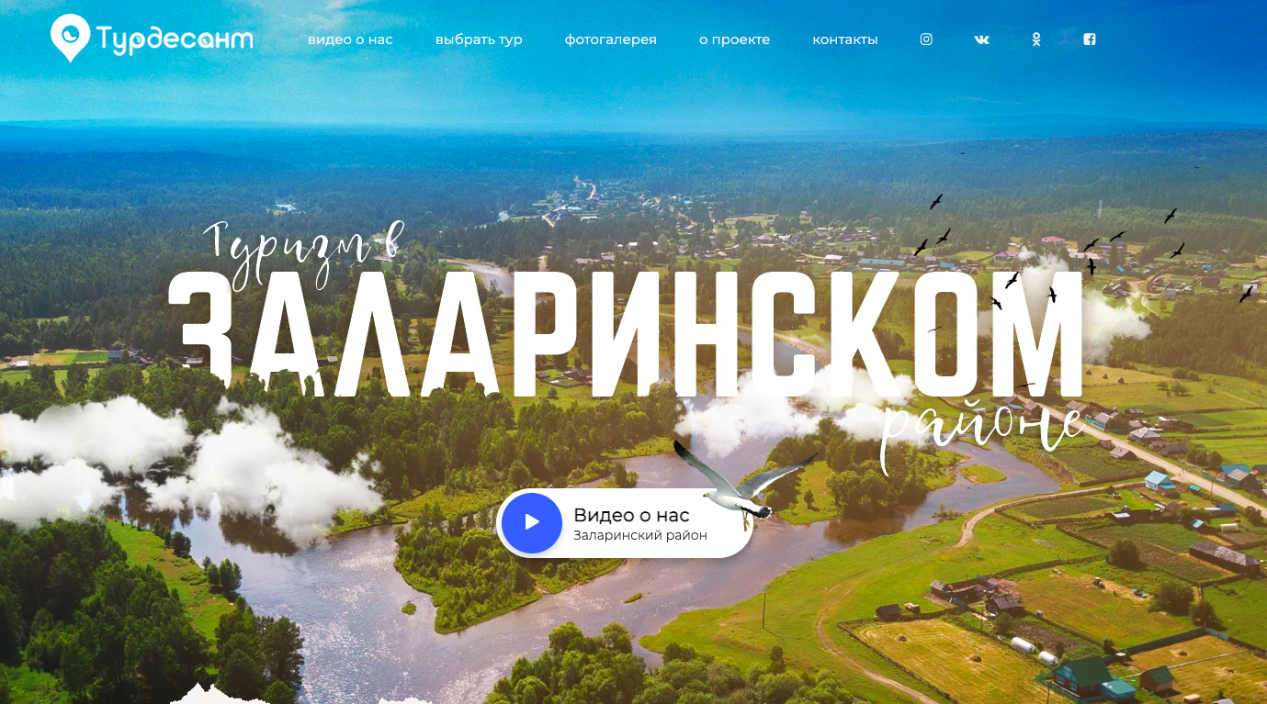
#страну_меняют_люди

Slide 5
Еще успехи
- 24 самозанятых с территорий включились в образовательные программы центра «Мой Бизнес»
- 10 миллионов рублей выиграл Заларинский район на развитие туризма заняв 2 место в конкурсе «Лучшая муниципальная практика»
- 67 семей (Плюс друзья и соседи) начали доверять государству
- Более 180 000 рублей перечислили туристы в качестве благотворительности местным жителям (Колокольня, чум, костюмы, тур. указатели, мемориал)
- 5 специалистов по туризму учатся вместе с нами и благодарны за это
- 500 000 рублей инвестиций уже найдено для Братского района + не менее 2 предпринимателей планируют к лету 2023 года открыть гостевые дома или небольшие базы отдыха
- Выигран грант на 400 000 рублей на издание интерактивного комикса об истории и культуре народов Заларинского района по следам турдесанта. Планируется запускать в каждом районе по следам Турдесанта
- Сотни публичных дискуссий о том, что в деревне могут быть экономические возможности и десятки публикаций в СМИ и более 1 миллиона охвата
- 6 районов в режиме запросов о проведении «Турдесанта» (Ангарский, Черемховский, Боханский, Тайшетский, Нукутский, Ольхонский)
#страну_меняют_люди

Slide 6

Проблемы проекта
Отсутствие нормативно-правовой базы. Закон не успевает за нами. Необходимы послабления для сельских территорий, экономические условия аля «Сельская экономическая зона»
Нехватка кадровых и финансовых ресурсов у Агентства по туризму Иркутской области. Как минимум, нужен отдельный специалист или горячая линия для предпринимателей
Необходимо организовать Сельский форум, что бы обменяться опытом и каждый из мэров понимал перспективность направления
В каждом районе должен появиться специалист по туризму
#страну_меняют_люди

